Slide 1
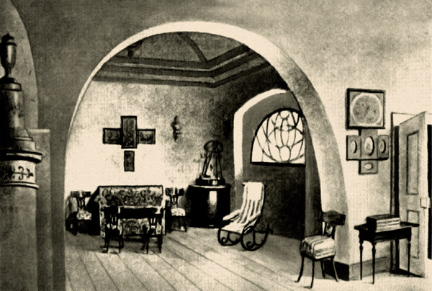
Útravaló verseimmel
Míly jól esik nekem leírni ezt a titulust, hogy egy ilyen elmét nevezhetek barátomnak, s általad lelki társamnak! Csendes öröm költözött keblembe soraid olvastán, hisz lelkem viharait láttam bennük tükröződni.
Te elvágyódol a nagyvárosi poros, zajos zsibvásárból a vidéki csendes magányba, míg én még egyszer, tán utoljára kimozdulnék az „oroszlánbarlangom”-ból. Mióta elkészült a „nagy mű”, az alkotó látszólag pihen, de az elme nem nyughatik, s kételyid ezt visszhangozzák bennem.
Itt egy kép szerény hajlékomról.
Örömömre válnék ha egyszer személyesen is
megtekíntenéd és csendes, elmélkedő magányomat legalább egy kicsit feloldanád bölcsességeddel!

Slide 2
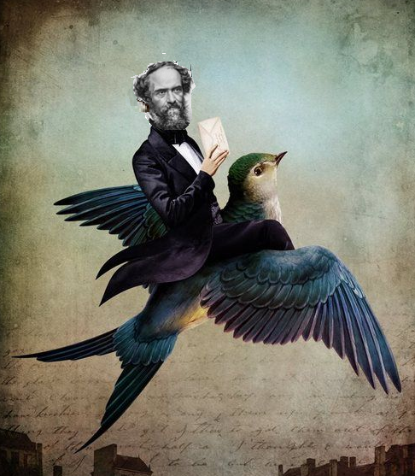
Van-e még értelme az írásnak?
Kérded, van-é értelme még írni? Nem az értelem vezet minket vélekedésem szerint, hanem írni kell!
Ha a szívünkben az érzés, a lelkünkben az idea, elzengjük akaratlan, mint a madárka, kit nem kérdik, ha dalol, mit érez. Csak azt hallgatják, hódító-e hangja. Ki gondol a madárra? Ki a költőre, hogy mi sorsban él?

Slide 3
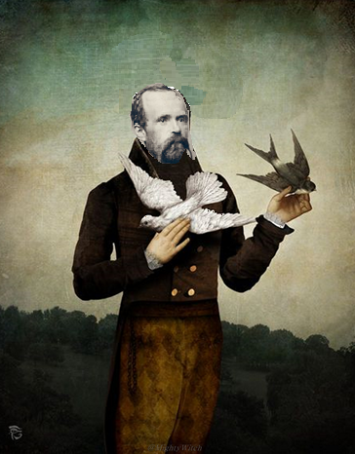
Soraid megerősítették azt a vélekedésemet, hogy a költői beszéd csak a hallgató által válhat élővé. Rokon lelkek érthetik meg egymás beszédét, a” lelki siket” csak hallja, de nem érti. Ha a szívhez ér a dal, csak azt költi életre, amit vágyainkkal áthat: mosolyt a kedvnek, búnak könnyt, ha hoz.
A lelkileg siketek nem hallják a poéta dalát …

Slide 4
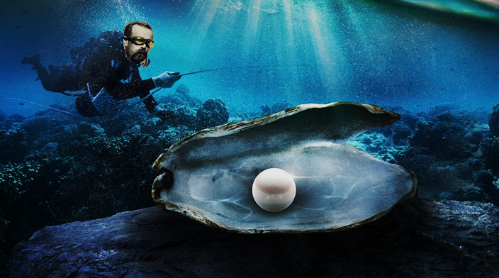
Petőfink szép sorai jöttek eszembe, midőn a boldogság törékenységét az igazgyönggyel példázta: létrejötte fáj a kagylónak, s a gyöngyhalász az életét kockáztatja érte, de pont ez adja értékességét, a megszerzés bizonytalansága. Óh, bár gyöngy lenne mindenik dalocskám! Csak ők tudják, kikhez dalom beszéle, mit tűr a kagyló, mely gyöngyöt terem. Csak ők érezzék,- míg zeng dalom fénye- körülöttük zokogni szellemem.
Lélekáldozat ez! Áldás vagy átok? Szenvedés és kivirágzás.

Slide 5
Az ideál vagy reál dilemmája?
A Tragédiában próbáltam a kettő között maradni. Ez sokat segített. De azt hiszem, hogy én már csak az ideál pártján maradok, úgy ahogy Barátom te írtad: nem a való hát: annak égi mássa lesz, amitől függ az ének varázsa. Ez már nem hazugság, hiszen mindenki csak maga tudja, mi rejlik a szívében, s melyik költői műben érzi azt kifejeződni. És akkor ott a visszaigazolás: a mosoly vagy a könny máris valósággá teszi az ideát.
Így én javíthatatlanul úgy gondolom, hogy míg szent eszmékért ember harcol, érez, s mindebből osztályrész jutand nekem, megtettem, ami tőlem telt ebben a földi világban.

